Slide 1

Kritická teorie a ty ostatní

Slide 2
Fáze soc. práce
Sběr informací
Třídění informací
Sociální diagnóza
Provedení potřebných zásahů

Slide 3
Kritická sociální práce – snaha o vyvážení práv a povinností
Jan Fook
Nástroj pro analýzu informací
Jedním z cílů je odstranění sociální nespravedlnosti bez vytvoření nové sociální nespravedlnosti – příkladem jsou dopady fašismu a komunismu – jedna nespravedlnost vytvořila novou nespravedlnost
Oprese v systémech – lidé bez domova, domovy pro seniory

Slide 4
Proces dekonstrukce
Jaké je hlavní téma- témata?
Kdo jsou hlavní účastníci – jednotlivec, skupina, komunita?
Z jaké pohledu prezentují, co chybí?
Rozdílnost pohledu jednotlivých účastníků
Jaké mají znalosti a zkušenosti? (teorie, systémy, paradigmata, kulturu, pohlaví, mocenské hry)
Jaký používají jazyk, rozumění pojmům
Mezery, předsudky v popisu, co se očekává že získanou.
Časová osa – aspoň jednu generaci zpátky

Slide 5
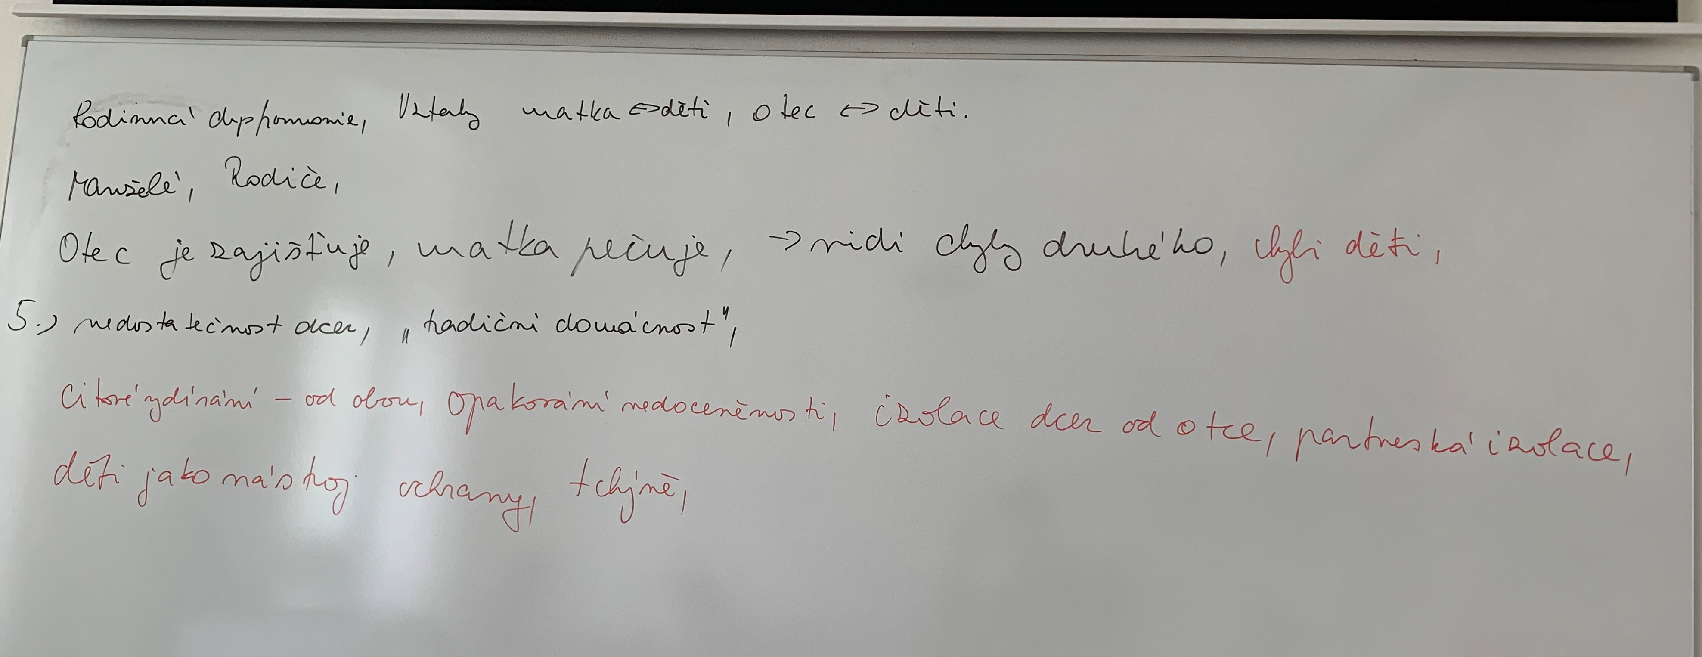

Slide 6
rekonstrukce
Pojmenováni skrytých a nových částí, nám umožňuje novou konstrukci.
Využít nových pojmenování, frází,
Tvorba nových kategorií
Nové praktické modely
Vytváření nové struktury nebo procesů, kultury nebo klimatu diskurzu rozvoje a akceptace

Slide 8
Analýza našeho myšlení a práce – analýza příběhu
Co je důležité v popisu příběhu pro mě? Jaké pojmy, fráze často používám? Je zde ně co jasně binárního?
Kdo jsou účastni v příběhu (jednotlivci, skupiny, minority) jak sebe vnímám ve vztahu k nim?
Jaké pohledy jsou zastoupeny, které chybí, jaký je můj pohled?
Jak příběh interpretuji, jak působí má interpretace na příběh?
Jaký jiný pohled můžu mít na situaci, jaký jiný pohled jsem udělal?
Jaké znalosti používám, jak je užívám v praxi
Jakým rolím napomáhám, jaké jsou mé postoje k moci?

Slide 10
Ekologická teorie
Inspirovaná životním prostředím – vše se nějak ovlivňuje
Mikro systém
Mezo systém
Makro systém
Exo systém – systémy v naší kazuistice
Chrono systém

Slide 11
S jakými strukturami můžeme počítat? Vzájemné ovlivňování

Slide 12
Reformní paradigma a reformní teorie SP
Teorie sociální práce akcentující rovnoprávnost
Vychází z Marxe, Fucoulda
Boj proti jakékoliv formě útlaku
Pracují především s právy a podporou utlačovaných
Ve svém důsledku mohou vést k anarchii nebo útlaku majority
Zkušenost s pozitivní diskriminací – zvýhodnění minority, má za následek novou diskriminaci – příklad černošských lékařů
Nástrojem je revoluce, ale „revoluce“ pojídá své děti,

Slide 13
Antiopresivní teorie
Vychází z Marxe a Fucoulda
Teorie moci – třídní boj
Radikální feminismus
Základní filozofická doktrína – negace všeho, neboť všechno je maskulinní (filozofie, ekonomie atd.). Heterosexualita jako forma útlaku žen. Dle Matouška (2008) radikální feminismus zdůrazňuje nadřazenost žen, ženy jsou novodobým proletariátem. Teorie udržení rodiny i v domácím násilí – novo dobé sofistikované formy násilí – Polsko.

Slide 14
Post (moderní) feminismus
Radikální feminismus požadoval novou teorii politiky, postmoderní feminismus zpochybnil projekt teoretizování. Jednalo se o rušení kořenů patriarchátu, ale rovněž i samotného feminismu. Podobně černé ženy zpochybnily feminismus bílých žen.
Současné směry feminismu působí často bez konceptu, ale rozvíjí genderovou spolupráci.
Základní oblasti feministické sociální práce:
Synergie mezi feminismem a sociální prací je založena na společných hodnotách.
Předpisy pro práci s muži a ženami.
Využití feministických perspektiv k pochopení genderové spolupráce.
Synergie mezi feminismem a sociální prací je založena na socialistickém feminismu, který chápe dělení na mužské a ženské role jako formu třídního boje. Feminismus nemá měnit jen společenské struktury a kategorie, ale i individuální a subjektivní kategorie.

Slide 15
Anti-opresivní modely
Diskriminace – je základní rys klientovy situace. Je zde nebezpečí, že sociální pracovník bude necitlivý na diskriminaci a opresi.
Opresi lze odstranit či posílit.
3 imperativy:
  Spravedlnost
  Rovnost – včetně specifických potřeb
  Spoluúčast (participace)
  Zmocňování (empowerment) klientů – zabránění vzniku závislosti na vztahu klient – pracovník.
  Strukturální povaha řešení situace – brát ohled na maximální šíři makro i mikro rámce.
  Jedinečnost pomoci i klienta.
  Diskriminace je jedna, ale může mít mnoho podob.

Slide 16
Útlaky v naší kazuistice

Slide 17
Senior 85 let, domov pro seniory
Mobilní,
Aktivizačních činností se účastí s nechutí
S rodinou se stýká pravidelně
Požádal o eutanazii

Slide 18
Soc. práce s jednotlivcem – poradenské paradigma
Posouzení životní situace: příprava na setkání, setkání, reflexe, provedení zásahu
Proces: cíl spolupráce, plán intervence (využití nejbližší komunity), realizace plánu, hodnocení výsledku

Slide 19
s.p. se skupinou
Dyáda
Malá skupina do 40 členů
Velká skupina
Příklady skupin:
- hospitalizovaní pacienti
- matky na mateřské dovolené
- rodiče dětí s podobnou diagnózou
- komunitní centra seniorů

Slide 20
Pravidla ve skupině
Mlčenlivost
STOP
Otevřenost a upřímnost
Odpovědnost k sobě a druhým
Sociální dotazník – mapování sil ve skupině

Slide 21
Práce s rodinou
Rodina
Domov
SPOD
Vyvážení:
Potřeby dětí
Práva rodičů a jejich potřeby
Potřeby společnosti – maximalizace obchodu a tržeb – přímý rozpor s potřebami dětí

Slide 22
Komunitní práce
1. Zjišťování a analýza potřeb. Sociální potřeba je v každé komunitě jiná, ale metody pro zjišťování potřeb komunity, a často i jedince, jsou velmi podobné. Ke zjišťování nejen sociálních potřeb se používá metoda SWOT analýza (soustřeďuje se na silné stránky, slabé stránky, na přednosti a na hrozby v komunitě, případně na širší vazby a souvislosti). Je vhodné udělat komparaci několika analytických metod.
2. Plánování. V procesu plánování vycházíme z cíle, dále v závislosti na cíli volíme prostředky vedoucí ke změně, odhad časové náročnosti, finanční, personální náročnost a vhodnou metodu implementace (realizace) – cíle SMART.
3. Realizace plánu. Zde jde o komunikaci jak uvnitř týmu, tak i navenek, o krátkodobé i střednědobé plánování aktivita o průběh vyhodnocování aktivit.
4. Evaluace (vyhodnocení). Jedná se o proces shrnující hodnocení různých zájmových skupin v rámci komunity. Často se na vyhodnocení zapomíná, ale bez dobrého vyhodnocení lze těžko pokračovat dále. Při hodnocení můžeme využít metody dotazníků, revize záznamů organizace, návštěvy na místě a pozorování.

Slide 23
Komunitní plán - makro rámec SP
Povinnosti – kdo, co
Komunitní plánování je metoda, která umožňuje zpracovat materiály rozvoje pro různé oblasti života na úrovni obce i kraje a která výrazně posiluje principy zastupitelské demokracie. Základem komunitního plánování a vyjednávání o budoucí podobě služeb je spolupráce zadavatelů (obcí) s uživateli (klienti) a poskytovateli (jednotlivé organizace) sociálních služeb.
Cílem komunitního plánování sociálních služeb je zajistit dostupnost kvalitních sociálních služeb, které vycházejí ze zjištěných potřeb uživatelů a specifik místní komunity, posilovat sociální soudržnost komunity, podporovat sociální začleňování jednotlivců i skupin.

Slide 24
Proces
fáze popisná – Zahrnuje popis charakteristiky lokality a současný způsob poskytování sociálních služeb, které jsou aktuálně k dispozici v dané lokalitě.
fáze analytická – Jde o analýzu získaných dat.
fáze – Příprava akčního plánu k dosažení rozvoje místních služeb.

Slide 25
Multikulturalismus v sociální práci
Multikulturalismus je ideologií, zabývající se vztahy mezi etnickou, kulturní a náboženskou rozmanitosti a ovlivňuje identitu a chování lidí.
V rámci sociální práce je důležitá sebereflexe sociálního pracovníka jak on sám rozumí multikulturní společnosti, sociálním záležitostem z ní plynoucí- sociální předsudky sociálního pracovníka
Multikulturalismusm představuje výzvy pro nové společnosti, které se potkávají s jinými kulturami a musí se zabývat těmito změnami.

Slide 26
Multikulturalismus z hora – na úrovni institucí a oficiálních postojů. Politické výzvy na základních principech – občanské povinnosti, kulturní respekt, sociální spravedlnost, rovnost.
Multikulturalismus z dola – USA a Velká Británie – důraz na individuální příležitosti a občanskou asimilaci. Zde rovněž patří pozitivní diskriminace a nový fenomén – férové vyrovnávání šancí.
Kritický multikulturalismus – je především orientován na porozumění a poznání historie vzniku skupin, jak se mění jejich postavení v určitém historicko-společenským kontextu. Zde rovněž patří i kulturní kompetence (paradigma vzdělávací) – znalosti vlastní kultury, cizích kultur a schopnost vést dialog na základě práv a povinností spojených s fungování společnosti.
V praxi jsme svědky multikulturalismu postaveném především na právech.

Slide 27
Východiska multikulturalismu
Mísení kultur není novým fenoménem, který přišel po utečenecké krizi. V rámci sociální práce jsou nutné kulturní kompetence:
znalost vlastní kultury, jejich hodnot a historie,
uvědomění si práv a povinností jednotlivců i skupin a jejich vzájemných vazeb,
umění zpracovat dilemata spojená s multikulturní problematikou – asimilace/vlastní kulturní identita, práva/povinnosti menšin i majority,
hledání rozdílností/hledání podobností.

Slide 28
Osoby bez přístřeší
Ubytovny
Podpora bezdomovců – především v zimě
Vytlačování mimo centra
Zapojení do společnosti
Housing first

Slide 29
Osoby poskytující sexuální služby
Case management – zaměření na úspěch
Nezletilí
Muži, ženy
Rosa

Slide 30
Streetworker
Práce na ulici
Terénní sociální práce
Výměna stříkaček a jehel
Práce s osobami bez přístřeší
Práce s prostitucí

Slide 31
Hořet a neshořet – mikro a mezo rámec SP
Supervize
Intervize
Kontrola
Klient, pacient, kolega

